Slide 1
게임 소프트웨어 공학 Lecture 5
산업기술대학교
게임공학부
이택희

Slide 2
지금까지 다룬 내용
왜 프로젝트가 실패하는가?
소통의 부족
소통을 중요시 하는 개발 방식 필요

Slide 3
목차
애자일 방법론
익스트림 프로그래밍
스크럼

Slide 4
애자일 방법론

Slide 5
애자일 방법론
1990년 중반 태동
무겁고 규범적인 방법론 탈피
경량 방법론 (Lightweight methods)
애자일 선언문 (Agile Manifesto) 이후로 ‘애자일’이라는 용어 사용

Slide 6
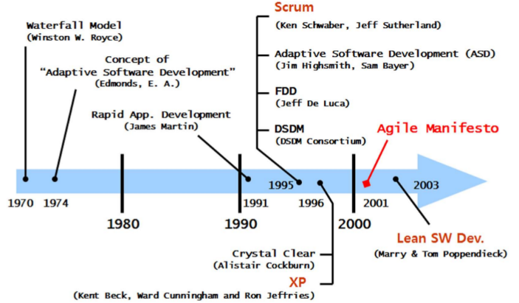
애자일 방법론
비교적 최근 등장
여전히 발전 중

Slide 7
애자일 방법론
스크럼(Scrum), 켄 슈와버/제프 서덜랜드
적응형 소프트웨어 개발 방법론(Adaptive Software Development, ASD), 짐 하이스미스
기능 주도 개발방법론(Feature Driven Development, FDD), 피터 코드/제프 드루카
동적 시스템 개발 방법론(Dynamic Systems Development Method, DSDM), 데인 포크너 외
크리스탈 패밀리(Crystal Family), 앨리스테어 코번
익스트림 프로그래밍(eXtreme Programing, XP), 켄트 벡/에릭 감마
린(Lean) 소프트웨어 개발방법론, 메리 포펜딕/톰 포펜딕
애자일 UP(Agile Unified Process, AUP), 스콧 앰블

Slide 8
XP

Slide 9
XP 개요
XP (eXtreme Programming)
애자일 개발 방식
여러 엔지니어들이 프로젝트를 진행하며 얻었던 교훈을 기반으로 효과적이라 생각되는 개발 기법을 모아 하나의 방법론으로 정립 (1999년 켄트 벡 등)
개발조직이 중심인 중소규모 팀에 적합한 경량화된 개발 방식
효과가 좋은 실천 방법을 극한으로 실천

Slide 10
XP 개요
가치
가치2
가치1
실천법
실천법3
실천법2
실천법1
가치(value)와 그 가치를 이루기 위한 실천법(practice), 이 두 개를 큰 축으로 놓고 원칙(principle)을 세워서 그 둘 사이에서 균형을 맞추는 것을 권장함
원칙

Slide 11
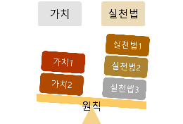
XP 가치
1. 의사소통
팀의 발전을 위한 가장 중요한 요소 ‘의사소통’
이미 해결책이 있는 문제가 대부분
상당수의 문제는 의사소통이 부족하여 발생
Ex : 서버상의 버그, 서버 개발자들 간의 책임 전가, 문제 감추기, 클라이언트 개발자들 간의 책임 전가
의사소통 시 발생할 수 있는 두려움을 이겨내는 ‘용기’ 필요

Slide 12
XP 가치
서버 담당 책임은 자동 업그레이드 기능을 팀원에게 공유하지 않음
- 의사소통 부재
중요 고객과의 데모일정 확립
서버 버전 확정
클라이언트 연동 버전 확정
데모 어플 개발 완료
데모 일정 D-1
원인
원인 불명으로 데모 서버 업그레이드 됨
클라이언트 버전과 맞지 않아 접속 시 오류 발생
데모 시 연동 불가 현상 발생

Slide 13
XP 가치
2. 용기
모르는 기술을 아는 척
원인 불명의 버그를 덮고 넘어가기
‘용기’는 성공적인 SW 개발의 필수인 ‘피드백’을 이끌어 낼 수 있는 가장 중요한 요소

Slide 14
XP 가치
팀원 A 는 자신이 수행하지 않은 업그레이드가 종종 되어 있는 상황에 대해 물어보지 않음
피드백 부재
악순환
서버 담당 책임은 해당 기능은 개발 서버 유지를 위한 기본적인 요소라 인식
용기 부족

Slide 15
XP 가치
3. 피드백
원인을 추정 하지 말고 현상과 사실을 그대로 전달 후 그에 대한 도움을 얻는 것 (피드백)
요구사항이 변경, 혹은 늘어날 수 있으나 이를 피하게 되면 결국 프로젝트가 실패할 확률이 높아짐

Slide 16
XP 가치
고객사와 주기적인 현상 전달 과정 부재로 인한 어처구니 없는 실수
고객사 B는 봄에 증강현실 기반 의료 쇼핑몰 개발을 의뢰
가을, 개발 완료
가을, 겨울 옷이 하나도 없음

Slide 17
XP 가치
4. 단순함
어려운 알고리즘 적용 (본인이 이해하지 못한 상태)
복잡한 코딩 스타일 (매크로, 컨테이너, 포인터 남발)
단순함 → 필요시 리팩토링
SW 는 최대한 간결하게 유지 되어야 함

Slide 18
XP 가치
단순한 알고리즘으로 해결 될 문제가 복잡한 코드로 인해 해결이 불가능해 짐
Skeleton Animation 알고리즘을 대형 오픈 소스를 가져와 사용
부위별 특수 기능 추가 요구
어디를 어떻게 고쳐야 하는지 담당자가 모름

Slide 19
XP 가치
5. 존중
1~4 가치를 유지하기 위한 근간이 됨
상호 존중이 없으면 개발이 어려워 짐
사람간의 상하관계, 중요도 차이는 없다는 가정
켄트 벡
“소프트웨어 개발에서 생산성과 인간성을 동시에 개선하려면, 팀에 속한 모든 개인의 기여를 존중해야 한다. 나도 중요한 사람이고 당신도 중요한 사람이다.”

Slide 20
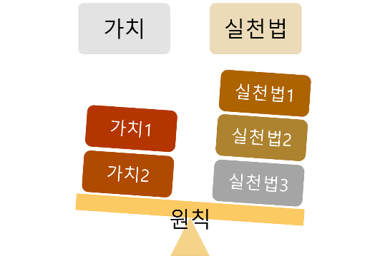
XP 가치
의사소통
용기
피드백
단순함
존중

Slide 21
XP 실천법
1. 함께 앉기
개발 작업은 팀 전체가 들어가기에 충분할 정도로 크고 열린 공간에서 하라. (파티션 X, 물리적인 거리를 줄이자)
2. 전체 팀
필요한 기술과 시야를 지닌 사람들을 전부 팀에 포함시켜라. (0.5는 A 프로젝트, 0.5는 B 프로젝트 X, Context switch 비용은 생각보다 크다.)
3. 정보를 제공하는 작업 공간
작업 공간을 작업에 대한 것들로 채워라. 프로젝트에 관심이 있는 관찰자라면 누구든지 팀이 사용하는 공간에 들어와서 15초 안에 프로젝트가 어떻게 진행되는지 대략 감을 잡을 수 있어야 한다.

Slide 22
XP 실천법
4. 활기찬 작업
생산적으로 일할 수 있는 정도의 시간만, 그리고 일의 활력을 유지할 수 있는 정도의 시간만 일해라. (40시간/주, 번아웃 증후군 주의!)
5. 짝 프로그래밍
제품으로 출시할 프로그램을 두 사람이 컴퓨터 한 대에 앉아 작성해라.
6. 스토리
요구사항이 아닌 필요한 기능을 의미
고객에게 가치를 줄 수 있는 최소한의 기능을 단위로 해서 계획하라.

Slide 23
XP 실천법
7. 일주일별 주기
한 번에 일주일 분량의 일을 계획하라.
주기적 업무는 생산성을 크게 향상 시킨다.
8. 분기별 주기
한 번에 한 분기 분량의 일을 계획하라.
9. 여유
어떤 계획이든, 일정에 뒤쳐질 경우 포기할 수 있는 비교적 급하지 않은 업무를 포함시켜라. (추가 업무를 계획하는 것이 아닌 계획 자체에 느슨한 업무를 포함 시켜 일정을 세우라는 의미)

Slide 24
XP 실천법
10. 10분 빌드
10분 만에 자동으로 전체 시스템을 빌드하고 모든 테스트를 돌려라.
빌드 자동화 → 실행 횟수 증가, 런타임 에러 검출 용이
11. 지속적인 통합
변경한 것은 두 세 시간만에 통합하며 통합된 결과는 테스트할 수 있는 완제품
12. 테스트 우선 프로그래밍
코드를 한 줄이라도 변경하기 전에, 자동화된 테스트를 먼저 작성하라.
테스트 코드 작성 후 실제 코드 작성
13. 점진적인 설계
시스템의 설계에 매일 투자하라.
12시간 동안의 빅뱅 설계 << 2시간 설계 X 6일

Slide 25

XP 실천법
1. 함께 앉기
8. 분기별 주기
2. 전체 팀
9. 여유
3. 정보를 제공하는 작업 공간
10. 10분 빌드
4. 활기찬 작업
11. 지속적인 통합
5. 짝 프로그래밍
12. 테스트 우선 프로그래밍
6. 스토리
13. 점진적인 설계
7. 일주일별 주기

Slide 26
XP 원칙
1. 인간성
소프트웨어는 인간이 개발한다. (안전, 성취감, 소속감, 친밀감)
2. 경제성
이 모든 것에 누군가는 돈을 지불한다는 경제성의 원칙을 인정한다.
3. 상호이익
모든 활동은 그 활동에 관련된 모든 사람에게 이익이 되어야 한다.
4. 자기 유사성
어떤 해결책의 구조를 다른 맥락에도 적용해 보라. (해결책을 여러 문제에 적용)
5. 개선
소프트웨어 개발에서 ‘완벽하다’란 없다. ‘완벽해 지기 위해 노력한다’만 있다.

Slide 27
XP 원칙
6. 다양성
팀에는 비록 갈등의 요소가 될 수 있을지라도 다양성이 필요하다.
7. 반성
좋은 팀은 실수를 숨기지 않고 오히려 실수를 드러내어 거기에서 배운다.
8. 흐름
개발의 모든 단계를 동시에 진행함으로써 가치 있는 SW를 물 흐르듯 끊임없이 제공해야 한다.
9. 기회
가끔씩은 생각을 전환해서 문제를 기회로 보는 방법을 배우자.
10. 잉여 (중복)
SW 개발에서 핵심적이고 해결하기 어려운 문제는 해결방법을 여러 개 만들어 놓아야 한다.

Slide 28
XP 원칙
11. 실패
성공하는데 어려움을 겪는다면 실패하라.
12. 품질
품질을 희생하는 것은 프로젝트 관리의 수단으로 삼기에 효과적이지 않다.
13. 책임 소재
어떤 일을 하겠다고 선언한 사람이 그 일의 책임 및 권한도 가진다.
14. 아기걸음
단계를 작게 쪼갤 때 걸리는 부하가, 큰 변화를 시도했다가 실패해서 돌아갈 때 드는 낭비보다 훨씬 작다는 사실을 인정하자.

Slide 29
스크럼

Slide 30
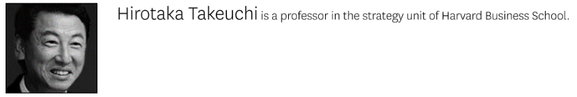
스크럼 개요
기원 : 1986년 타케우지 & 노나카 교수가 HBR (Harvard Business Review) 에 기고한 “The New New Product Development Game” 이라는 기사
1995년에 켄 슈와버와 제프 서덜랜드가 이 방법을 소프트웨어 개발에 소개하여 ‘스크럼’이라 부르게 됨

Slide 31
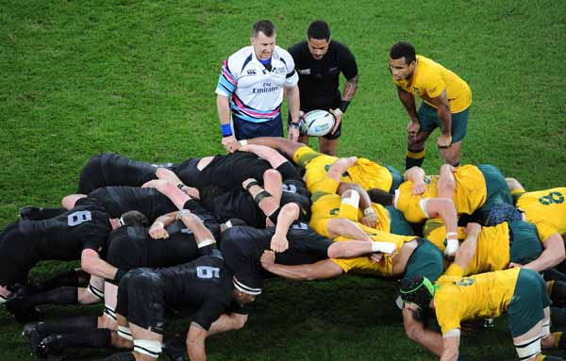
스크럼 개요
럭비 경기에서 공격진용의 8명(또는 6명)이 공을 중심으로 둘러싸며 만들어지는 진영
http://image.koreatimes.com/photos/LosAngeles/20151102/b02-rugby.jpg

Slide 32
스크럼 개요
특정 언어, 방법론에 의존적이지 않음
넓은 응용 범위의 기법
상호적, 점진적 개발
반복, 반복, ..
즉, 문제를 해결하기 위한 프레임워크 개념

Slide 33
스크럼 역할자
1. 제품 책임자
제품 기능목록을 작성
개발 우선 순위 조정
개발 항목 추가
개발이 시작되면 팀 관여 최소화

Slide 34
스크럼 역할자
2. 스크럼 마스터
스크럼의 원칙과 가치를 기반으로 팀이 개발을 진행 할 수 있도록 지원
팀의 업무를 방해하는 요소를 제거하는 것이 가장 큰 임무

Slide 35
스크럼 역할자
3. 스크럼 팀
5~9명으로 구성
일정 기간 동안 기능 구현
구현해야 하는 기능을 완료하기 위해 노력하며 그에 따른 권한을 가짐

Slide 36
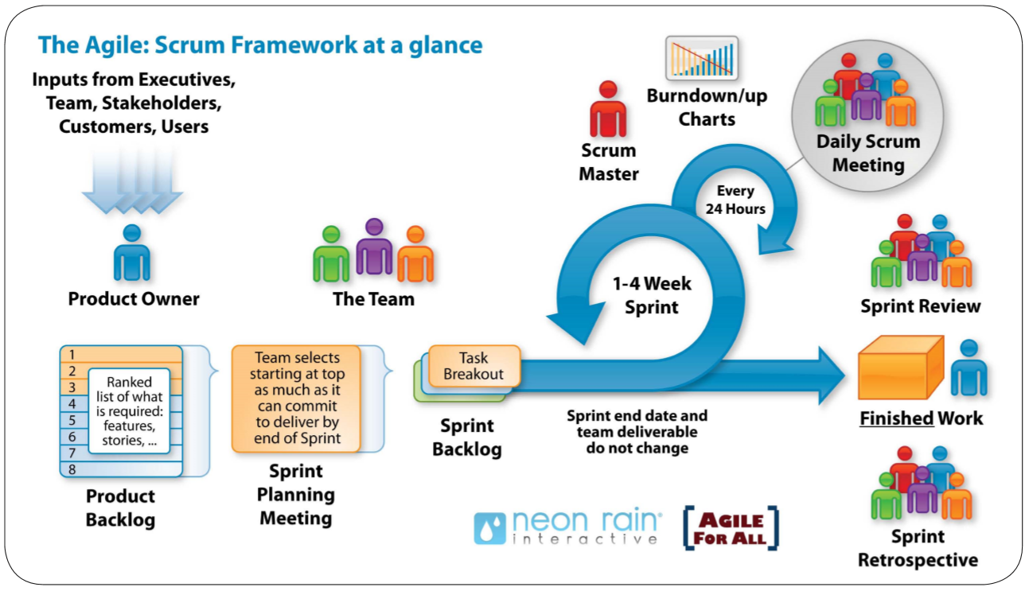

Slide 37
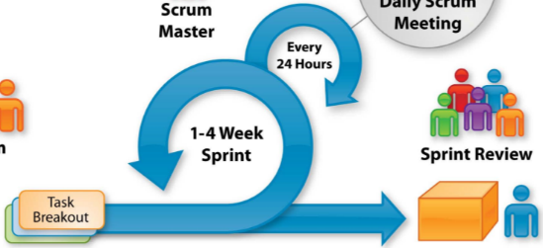
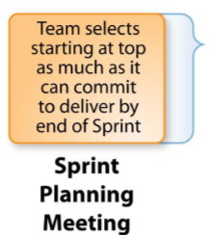


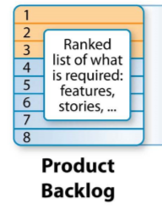
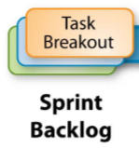
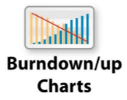
스크럼 프로세스 구성 요소
스프린트 (Sprint)
3가지 미팅
스프린트 계획 미팅 (Sprint Planning)
일일 스크럼 미팅 (Daily Scrum)
스프린트 리뷰 미팅 (Sprint Review)
3가지 산출물
제품 백로그
스프린트 백로그
소멸 차트

Slide 38

스크럼 프로세스 구성 요소
스프린트 (Sprint)
1~4 주 단위의 반복개발기간을 의미함
1 스프린트 : 계획 → 제품리뷰

Slide 39
스크럼 프로세스 구성 요소
스프린트 계획 미팅 (Sprint Planning)
각 스프린트에 대한 목표를 세우고 제품 기능 목록 중 스프린트에서 진행할 항목을 선택
각 항목에 대한 담당자를 배정하고 태스크 단위로 계획 수립

Slide 40
스크럼 프로세스 구성 요소
일일 스크럼 미팅 (Daily Scrum)
매일 진행하는 15분간의 프로젝트 진행상황을 공유하는 회의
모든 팀원이 참석하며 매일매일 각자가 한 일, 할 일, 문제점 등을 이야기

Slide 41
스크럼 프로세스 구성 요소
스프린트 리뷰 (Sprint Review)
스프린트 목표를 달성했는지 작업 진행과 결과물을 확인하는 회의
스크럼 팀은 스프린트 동안 작업한 결과를 참석자들에게 데모하고 피드백 받음
가능하면 해당 스프린트 동안 진행된 모든 작업에 대한 데모를 진행 (고객이 참여)
스크럼 마스터는 스프린트 동안 잘된 점, 아쉬웠던 점, 개선할 사항 등을 찾기 위한 회고를 진행

Slide 42
스크럼 프로세스 구성 요소
제품 백로그
제품에 담고자 하는 기능의 우선순위를 정리한 목록
제품 백로그에 정의된 기능을 사용자 스토리라 함

Slide 43
스크럼 프로세스 구성 요소
스프린트 백로그
하나의 스프린트 동안 개발할 목록
사용자 스토리와 이를 완료하기 위한 작업을 태스크로 정의
각각의 태스크의 크기는 시간 단위로 추정

Slide 44
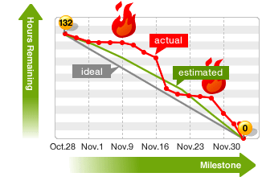
스크럼 프로세스 구성 요소
소멸 차트
개발을 완료하기까지 남은 작업량을 보여주는 그래프

Slide 45
정리
XP, 스크럼
개발 방식을 딱딱하게 정의 하는 이론이 아닌 유연하게 적용 할 수 있는 프레임워크 개념
다음 시간
칸반 소프트웨어 개발
DevOps 소프트웨어 개발
Lean 소프트웨어 개발

